Slide 1
Логопедический плакат:
«МЫ ЗНАЕМ ШИПЯЩИЕ ЗВУКИ»
Автор: Осичева Н. А.

Slide 2
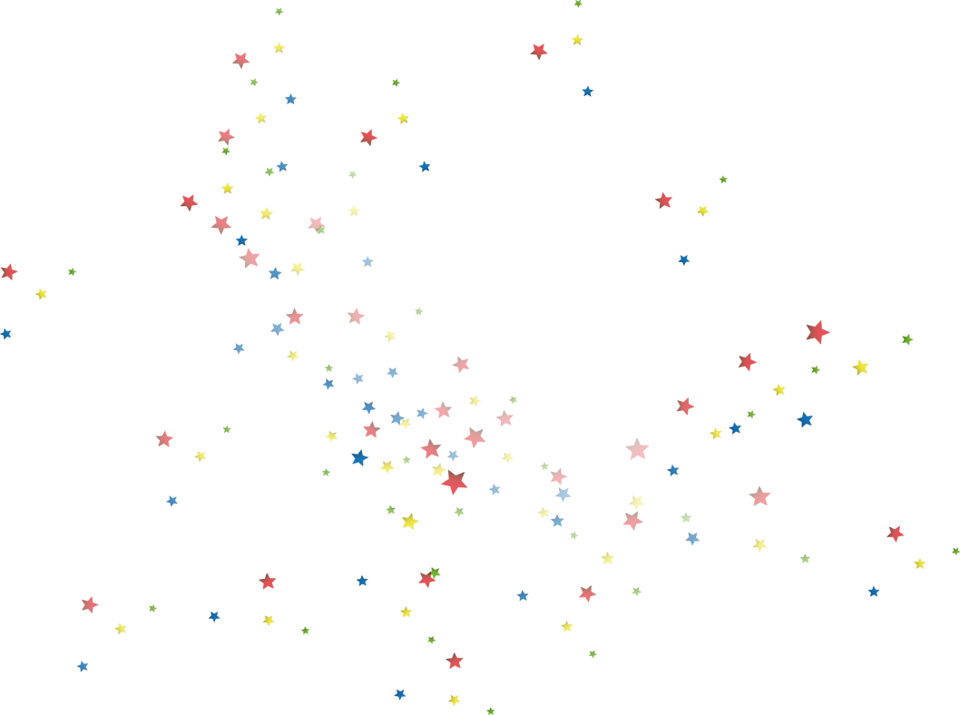
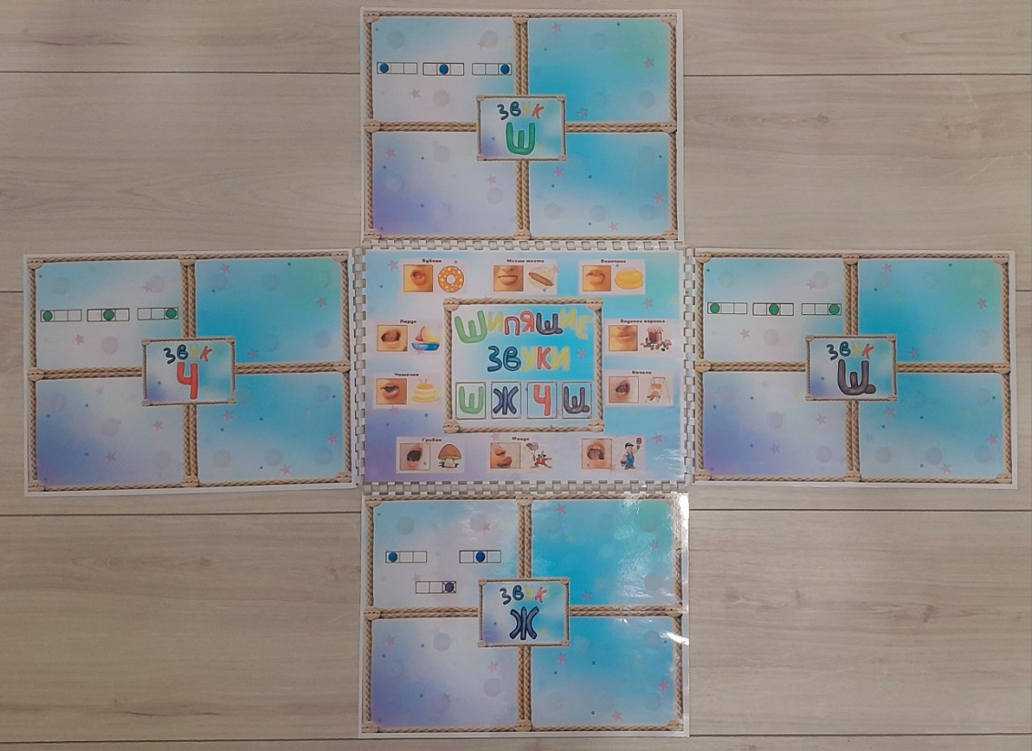
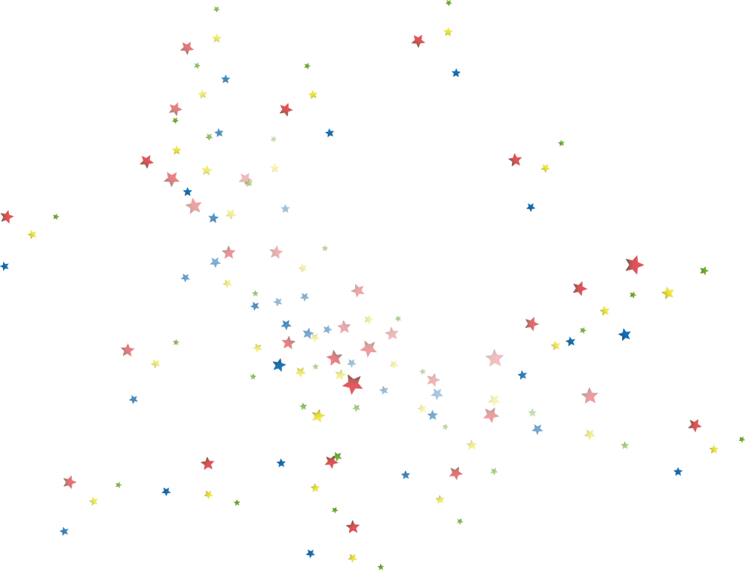

Slide 3
Логопедический плакат включает в себя 5 рабочих листов: 1. Артикуляционная гимнастика для шипящих звуков 2. Звук Ш 3. Звук Ж 4. Звук Ч 5. Звук Щ

Slide 4
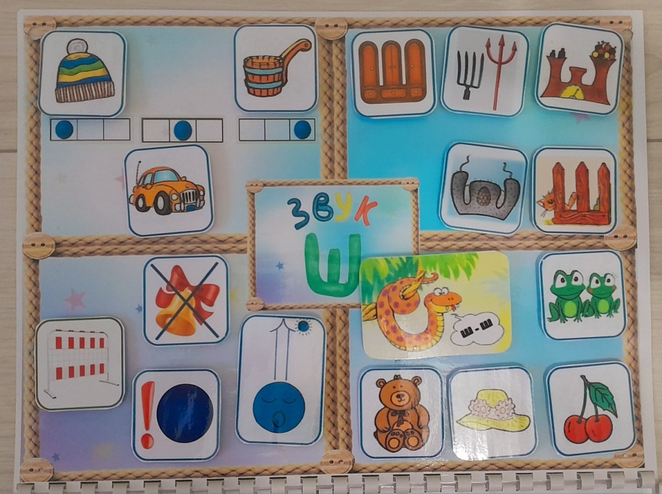
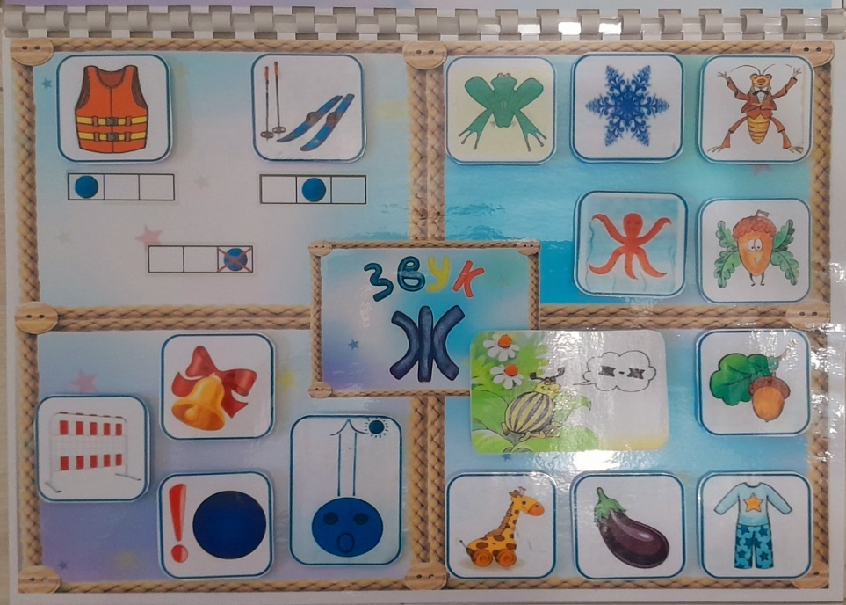
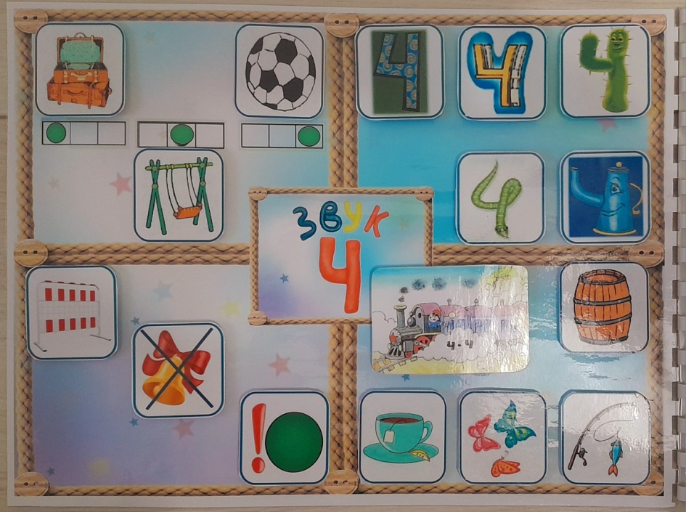
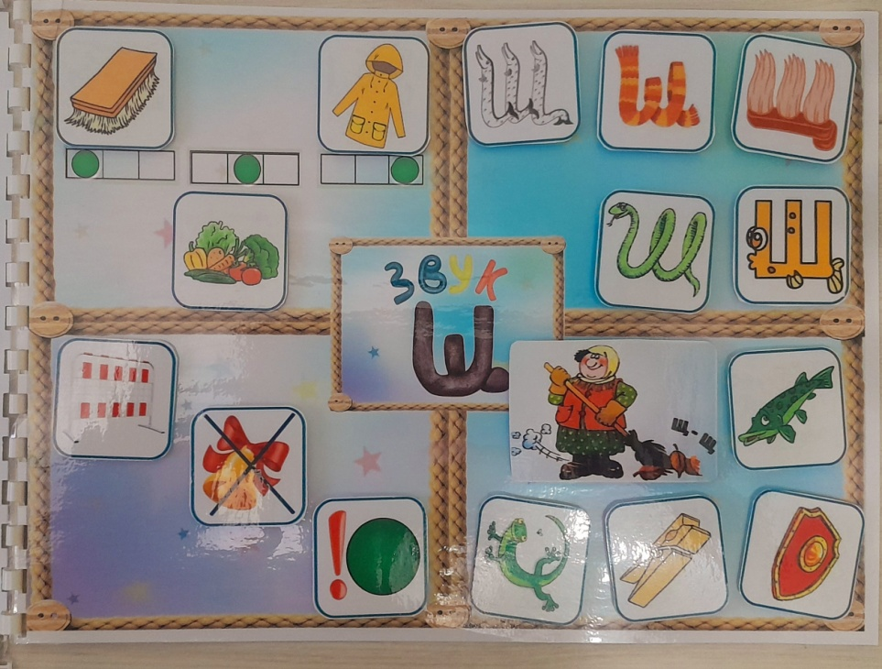

Slide 5
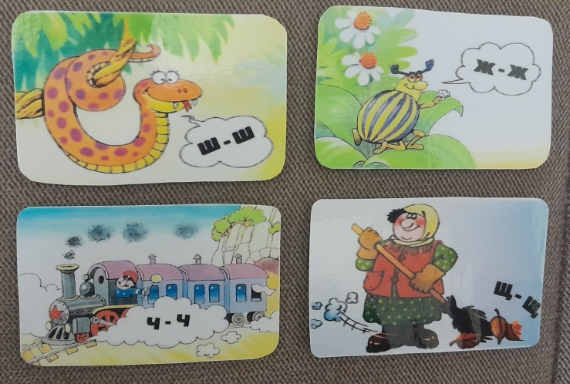
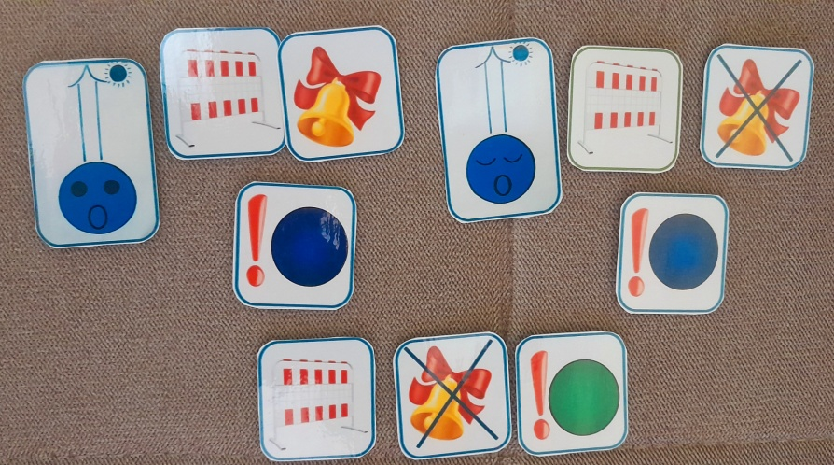
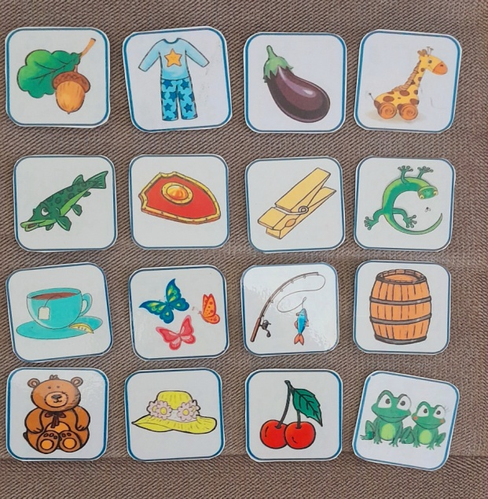
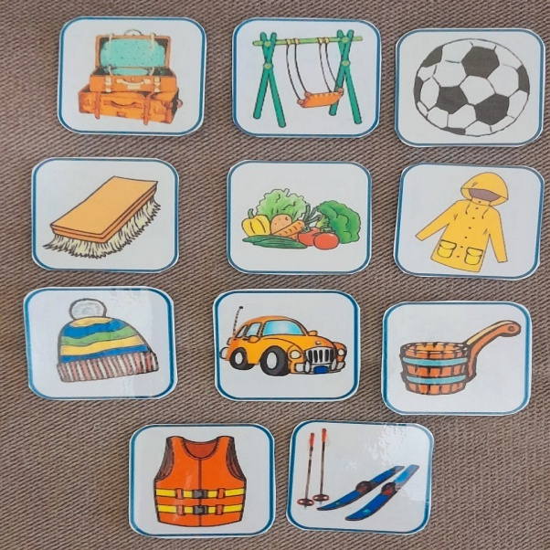
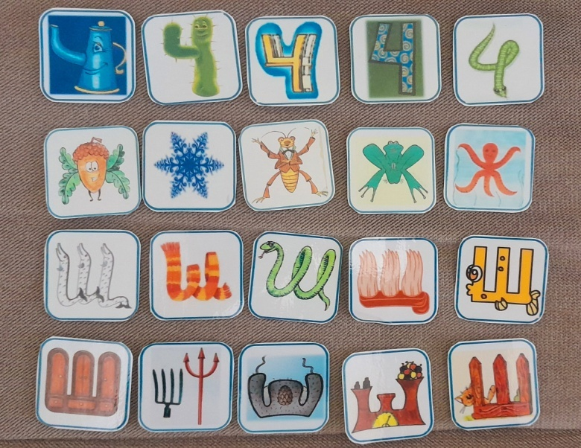
*карточки «Символ звука»
*карточки для характеристики звуков
*карточки с изучаемым звуком
*карточки «На что похожа буква»
*карточки «Место звука слове»

Slide 6
Примерный рассказ о звуке Ш
Звук Ш: согласный (есть преграда для воздуха), глухой, всегда твердый.
Когда мы произносим звук Ш: рот «окошком», язык поднимается вверх, выдыхаемый воздух тёплый, горлышко спит.
2. Звук Ш похож на шипение змеи.
Он встречается в словах: лягушата, вишня, шляпа, мишка.
3. Звук Ш может находиться в начале слова (шапка), в середине слова (машина)
и в конце слова (ковш).
4. Буква Ш похожа на: шкаф, вилы, весы, шапку-ушанку и забор.

